Slide 1
שקף למעביר הפעילות – לא לתצוגה
קהל יעד: כיתות ג'-ח'
משך זמן: 45 דקות
עזרים: מחשב + מצגת + מקרן + חיבור לאינטרנט
מטרת הפעילות: הבנה כי ספורט הוא לכולם וגם אנשים עם מוגבלות יכולים להתחרות ולהיות ספורטאים
הכנות מקדימות:
שלב א' – יש להיערך לשיעור על ידי קריאת כל ההערות בתחתית כל השקפים - במדריך למורה. במקרה ורוצים להכין ברכה מצולמת של התלמידים לספורטאים הפראלימפיים, יש לוודא אישורי חשיפה
שלב ב' – יש להפעיל את הסרטונים לפני תחילת השיעור (פירוט על דרך ההפעלה בשקף הבא)
שלב ג' – בשיעור עצמו יש להקרין את המצגת במצב הקרנה
שקף | פירוט | נושא | זמן בדקות
3-5 | צפייה מונחית בסרטון על ספורט פראלימפי והעלאת רגשות שעולים מהצפייה | פתיחה | 5
6-20 | חידון אמריקאי על משמעות המושג פראלימפי, דוגמאות לסוגי ספורט שונים ולקויות שונות | ספורט הפראלימפי | 15
21-27 | שקפי מידע על סיווג בספורט הכללי (לדוגמא: בנים בנות, גילאים, משקלים) וסיווג בספורט הפראלימפי | סיווג – יוצר תחרותיות | 10
28-37 | תרגיל בחשיבה יצירתית להתאמת ספורט למוגבלות | התאמת ספורט למוגבלות | 10
38-40 | שליחת ברכה כיתתית למשלחת למשחקים הפראלימפיים בפריז 2024 שתעלה באתר של הוועד הפראלימפי הישראלי | סיכום | 5
Notes:
מחנכים יקרים
ספורט זה לכולם, גם לאנשים עם מוגבלות.
מטרת הפעילות היא לחשוף בפני התלמידים את הספורט הפראלימפי. (ספורט פראלימפי = ספורט לאנשים עם מוגבלות)
הפעילות כוללת הקרנת סרטונים קצרים בין דקה ל 2 דקות. הקישורים לסרטונים מוטמעים במצגת ויש להיערך לאפשרות של הצגתם (חיבור פעיל לאינטרנט).
בדף הבא ישנם הסברים טכניים להפעלת הסרטונים למי שאצלו ישנו קושי.
הפעילות מתאימה לכיתות ג' –ח' ומלווה בהסברים, יש להתאים את רמת ההסברים לרמת הכיתה.

Slide 2
שקף למעביר הפעילות – לא לתצוגה
אינטרנט | הפעלת הסרטונים במצגת, דורשת קו אינטרנט פעיל
הפעלה מוקדמת | יש לבדוק לפני השיעור שכל השקפים עוברים והסרטונים נפתחים, הפעלה מוקדמת רגע לפני שהשיעור מתחיל, תגרום לכך שהסרטונים יפתחו ישר בהפעלתם ולא יתבזבז זמן על העלאתם
הפעלת הסרטונים ומעבר לשקף הבא | הסרטונים מופעלים באופן אוטומטי אך על מנת לעבור לשקף הבא, ניתן לעבור ב 2 דרכים:
ללחוץ על מעבר דרך החיצים של המקלדת
לשים את הסמן של העכבר בתחתית המסך וללחוץ
כאשר הסמן נמצא על הסרטון, לחיצה עליו תעצור את הסרטון, אך לא תעביר לשקף הבא
כניסה ישירה | רק במקרה ולא מצליחים להגיע לסרטונים מהמצגת, ניתן לצאת מהמצגת ולהיכנס כל פעם לקישורים המצורפים בדף זה
קישור לסרטון | שקף
https://www.youtube.com/watch?v=IocLkk3aYlk | 5
https://www.youtube.com/watch?v=pFuwUiHo-WI | 10
https://youtu.be/F1W77kY-0c8?t=15 | 13
https://www.youtube.com/watch?v=s-X_xX2BbkU&t=4s | 16
https://www.youtube.com/watch?v=xACYoPAicHE | 19
https://www.youtube.com/watch?v=7OK8WbFRSxI&t=1s | 30
https://www.youtube.com/watch?v=erwJaK0raa4 | 36
https://www.youtube.com/watch?v=IocLkk3aYlk | 39

Slide 3
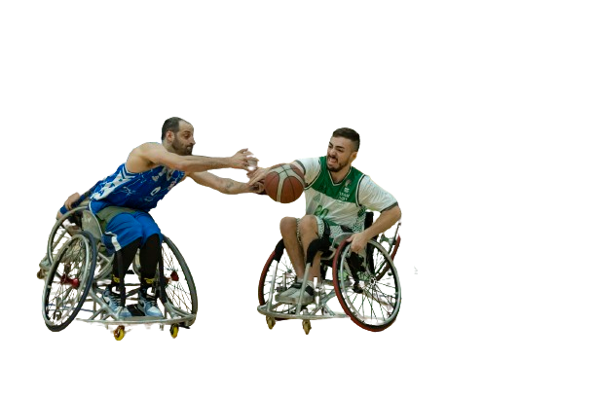
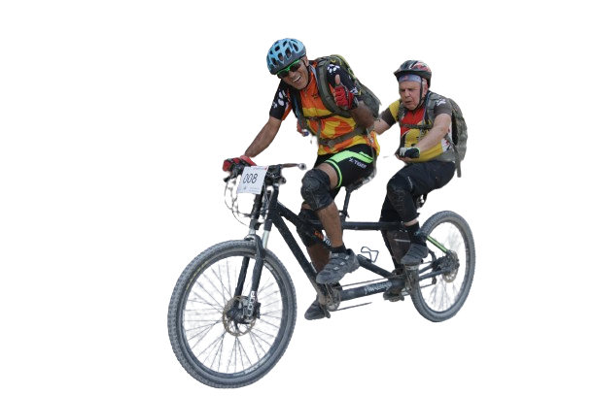
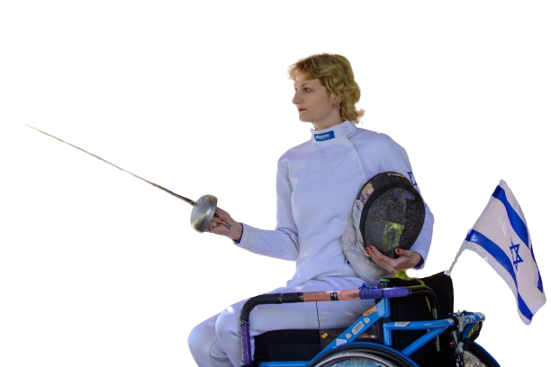
ספורט זה לכולם
ספורט לאנשים עם מוגבלות
Notes:
פתיחה
הסבר כי השיעור יעסוק בשאלה איך אנשים עם מוגבלות עושים ספורט
הזכר כי בקיץ תתקיים אולימפיאדה בפריז. לאולימפיאדה 2 חלקים: המשחקים האולימפיים לספורטאים ללא מוגבלות שאחריהם מתקיימים המשחקים הפראלימפיים לספורטאים עם מוגבלות והיום נלמד יותר על הספורטאים שמתחרים במשחקים הפראלימפיים.

Slide 4
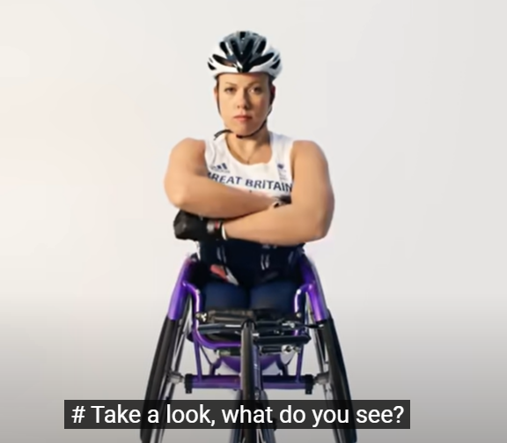
צפו בסרטון ורשמו בסוף מילה אחת שעולה לכם מהצפייה
Notes:
פתיחה
הסבר כי לפני שנתחיל את השיעור, נצפה בסרטון קצר שהוכן לקראת האולימפיאדה שהיתה בשנת 2016.
ניתן לשאול מי יודע איפה התקיימה האולימפיאדה בשנת 2016 או להגיד ישר שהתקיימה בעיר ריו בברזיל.
הקרא את ההנחיה מהשקף

Slide 5
Notes:
פתיחה
הקרן את הסרטון.
בסיום, בקש שירשמו על דף בגדול, מילה אחת שעולה להם מהסרטון ושירימו את הדף ויראו לחברי הכיתה.
סכם מה המילים העיקריות שמופיעות בדפים ושעכשו נלמד יותר ונראה אם המילים האלו ימשיכו להופיע לנו.

Slide 6
הספורט הפראלימפי
Notes:
הספורט הפראלימפי
הסבר, ראינו סרטון קצר על המשחקים הפראלימפיים, עכשו נלמד קצת יותר על הספורט הפראלימפי.

Slide 7
1. מה משמעות המושג: פראלימפי
פרפר אולימפי
מקביל לאולימפי
אבן חן אולימפית
נכה אולימפי
קרולין טביב
טניס שולחן
Notes:
הספורט הפראלימפי
הקרא את השאלה מהשקף, בקש שיסמנו את התשובה הנכונה לדעתם עם האצבעות.
לפי הזמן שנותר לשיעור ולפי ההתפלגות בכיתה, החלט אם לשאול למה הצביעו מה שהצביעו. (לאורך כל השאלון)

Slide 8
1. מה משמעות המושג: פראלימפי
פרפר אולימפי
מקביל לאולימפי
אבן חן אולימפית
נכה אולימפי
קרולין טביב
טניס שולחן
Notes:
הספורט הפראלימפי
הסבר, כי משמעות המילה פרא היא מקביל בלטינית. לכן משמעות המושג פראלימפי היא מקביל לאולימפי.

Slide 9
2. האם ניתן להבחין מה המגבלה של כל ספורטאי פראלימפי?
חלק אפשר וחלק אי אפשר
מי שלא רואים מה המגבלה שלו, לא יכול להשתתף
בשל הספורט לא ניתן לראות בכלל את המגבלה
תמיד אפשר לראות את המגבלה
Notes:
הספורט הפראלימפי
הקרא את השאלה מהשקף, בקש שיסמנו את התשובה הנכונה לדעתם עם האצבעות.

Slide 10
Notes:
הספורט הפראלימפי
הקרן את הסרטון.
הסבר כי מי שמסתכל מהצד במשחק הכדורסל בכסאות גלגלים הזה, לא בטוח שיוכל לדעת מי עם מוגבלות פיזית ומי לא.

Slide 11
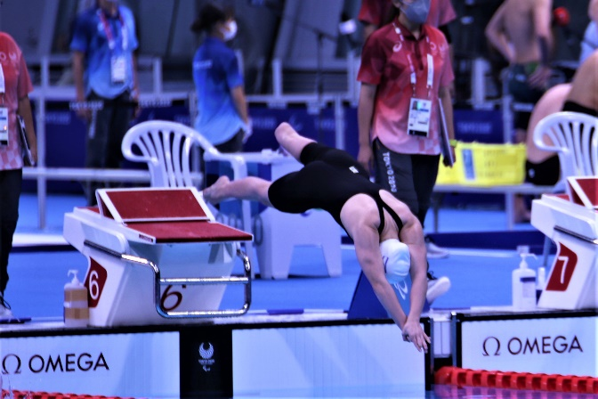
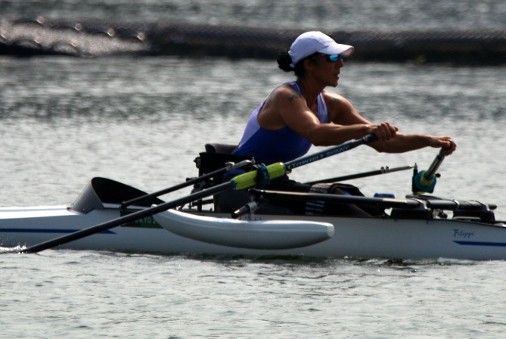
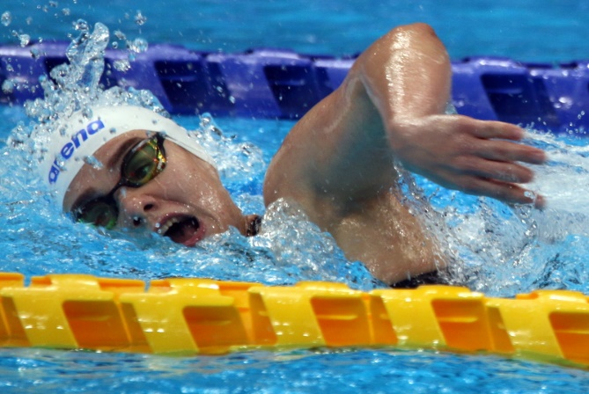
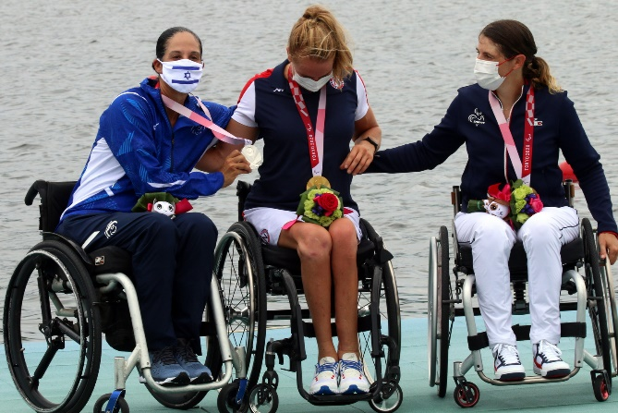
2. האם ניתן להבחין מה המגבלה של כל ספורטאי פראלימפי?
חלק אפשר וחלק אי אפשר
מי שלא רואים מה המגבלה שלו, לא יכול להשתתף
בשל הספורט לא ניתן לראות בכלל את המגבלה
תמיד אפשר לראות את המגבלה
יוליה גורדיצוק
שחייה
מורן סמואל
חתירה
Notes:
הספורט הפראלימפי
הסבר כי בתמונות רואים את מורן סמואל חותרת ולפי התמונה לא רואים שיש לה מוגבלות, אך בתמונה של טקס המדליות, ניתן לראות כי היא יושבת בכיסא גלגלים. כמו כן כאשר יוליה גורדיצוק קופצת למים, ניתן לראות שחסרה לה רגל, אך בשחייה עצמה, קשה לראות זאת.

Slide 12
3. האם אדם שיכול רק להזיז את הראש יכול להתחרות במשחקים הפראלימפיים?
רק בתור מאמן
לא
כן
Notes:
הספורט הפראלימפי
הקרא את השאלה מהשקף, בקש שיסמנו את התשובה הנכונה לדעתם עם האצבעות.

Slide 13
Notes:
הספורט הפראלימפי
הסבר כי במשחק הבוצ'ה צריך לדאוג שהכדור בצבע שלך (אדום או כחול) יהיה יותר קרוב לכדור הלבן מהכדור של היריב שלך. חלק משחקני הבוצ'ה יכולים להזיז רק את ראשם, הם אומרים לעוזר שלהם, לאן לכוון את הרמפה ובאיזה גובה – לעוזר עצמו אסור להסתובב ולראות את המגרש.
הקרן את הסרטון.

Slide 14
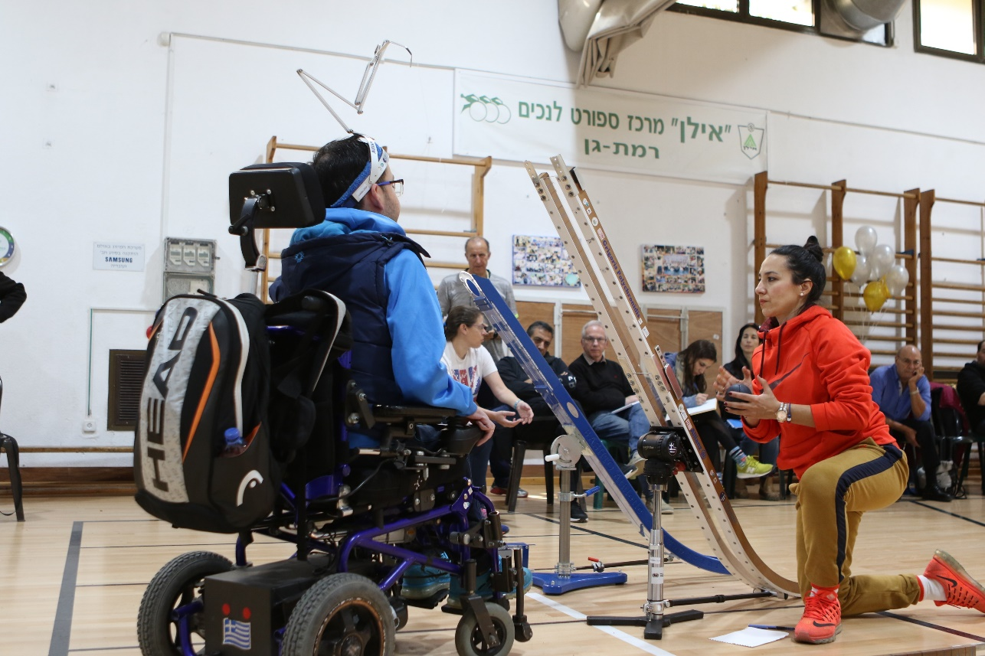
3. האם אדם שיכול רק להזיז את הראש יכול להתחרות במשחקים הפראלימפיים?
רק בתור מאמן
לא
כן
Notes:
הספורט הפראלימפי
הסבר כי בתמונה רואים את גאורגיס אלוף העולם היווני בבוצ'ה והעוזרת שלו שביקר בארץ והעביר השתלמות למאמנים.

Slide 15
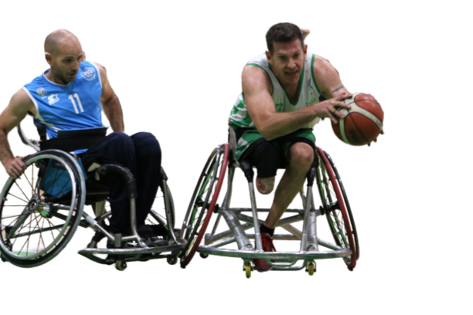
4. מה ההבדל בין כדורסל עומדים לכדורסל בכסאות גלגלים?
הגובה של הסל בכדורסל עומדים גבוה יותר
גודל המגרש בכדורסל בכסאות גלגלים גדול יותר
אין צעדים אבל אסור יותר מ 2 משיכות גלגל
אין הבדל, הכול אותו דבר
Notes:
הספורט הפראלימפי
הקרא את השאלה מהשקף, בקש שיסמנו את התשובה הנכונה לדעתם עם האצבעות.

Slide 16
Notes:
הספורט הפראלימפי
הקרן את הסרטון.

Slide 17
4. מה ההבדל בין כדורסל עומדים לכדורסל בכסאות גלגלים?
הגובה של הסל בכדורסל עומדים גבוה יותר
גודל המגרש בכדורסל בכסאות גלגלים גדול יותר
אין צעדים אבל אסור יותר מ 2 משיכות גלגל
אין הבדל, הכול אותו דבר
Notes:
הספורט הפראלימפי
הסבר כי בכל זאת, יש מספר הבדלים, ההבדל העיקרי הוא שבמקום חוק הצעדים (אסור ללכת עם הכדור וחייבים להקפיץ אותו) יש את חוק משיכות הגלגל, מותר להתקדם עם הכדור בלי להקפיץ אותו, כל עוד לא מושכים את הגלגל יותר מפעמיים.

Slide 18
5. האם עיוורים יכולים להתחרות בריצה במשחקים הפראלימפיים?
רק עם מלווה שקשור אליהם בחוט
רק עם חוט שקשור לקצה המסלול
לא, אין ריצת 100 מטר לעיוורים
כן, בגלל שזה קצר
Notes:
הספורט הפראלימפי
הקרא את השאלה מהשקף, בקש שיסמנו את התשובה הנכונה לדעתם עם האצבעות.

Slide 19
Notes:
הספורט הפראלימפי
הקרן את הסרטון.

Slide 20
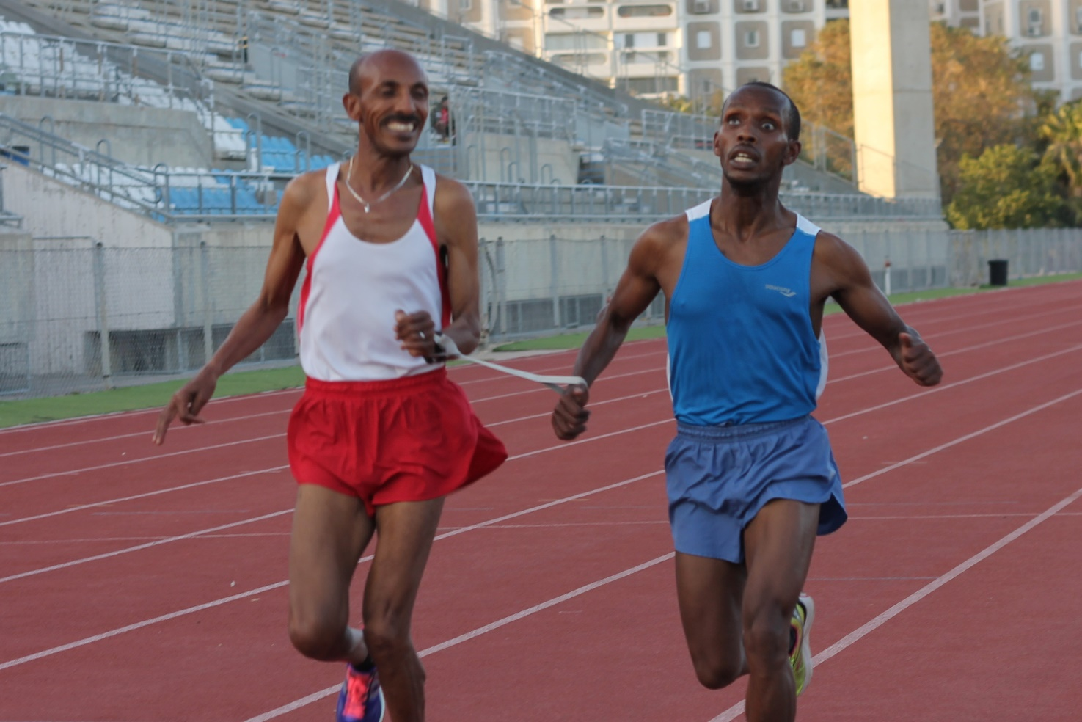
5. האם עיוורים יכולים להתחרות בריצה במשחקים הפראלימפיים?
רק עם מלווה שקשור אליהם בחוט
רק עם חוט שקשור לקצה המסלול
לא, אין תחרויות ריצה לעיוורים
כן, רק ב 100
Notes:
הספורט הפראלימפי
הסבר כי למלווה אסור לרוץ לפני הרץ העיוור וכי ריצה כזו תפסול את הרץ.

Slide 21
תחרותיות בספורט
Notes:
שוויון בספורט
הסבר כי לאחר שלמדנו קצת על הספורט הפראלימפי נלמד כעת על אחד העקרונות הכי חשובים שלו ושל ספורט בכלל – עקרון התחרותיות.

Slide 22
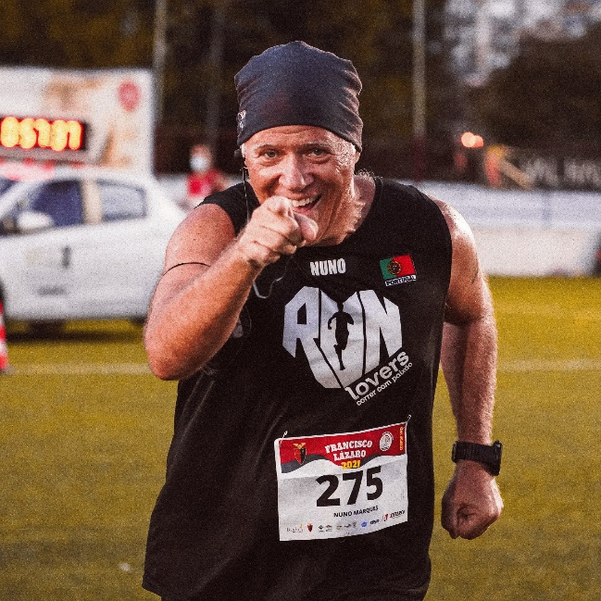
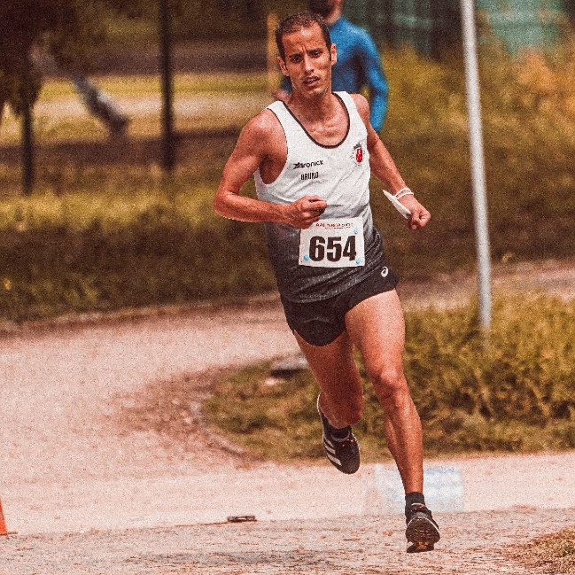
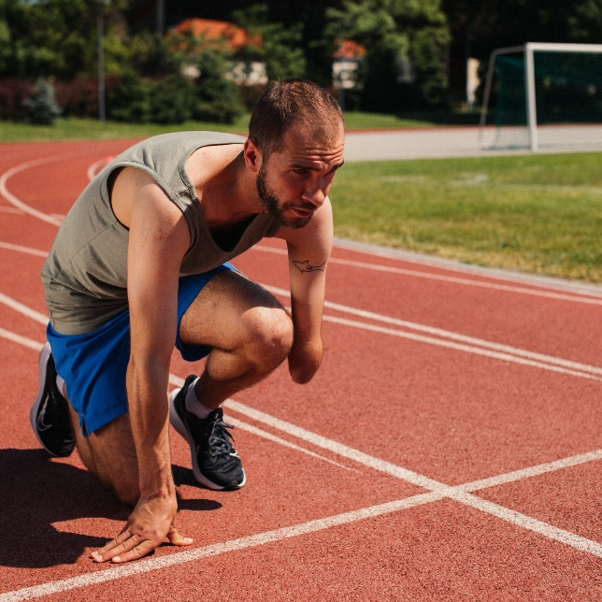
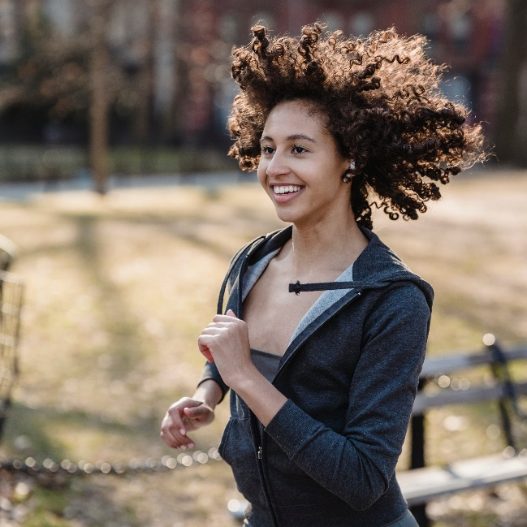
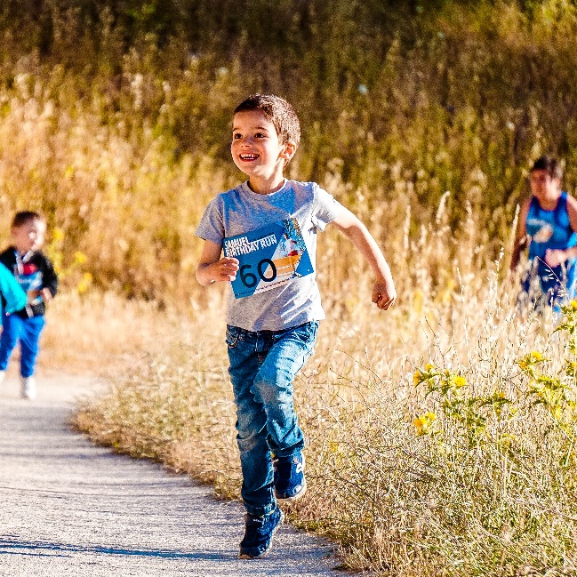
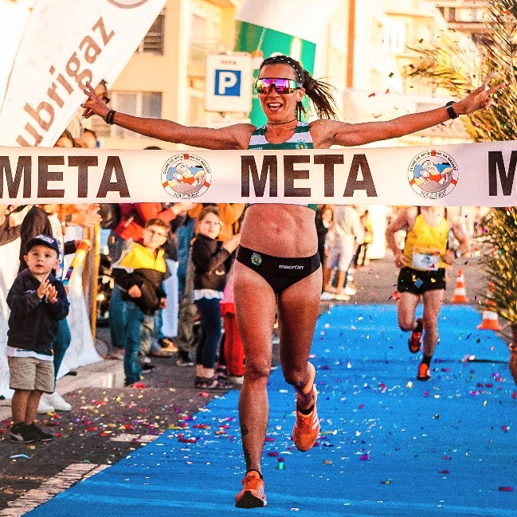
אם הם יתחרו אחד בשני בריצת 100 מטר, זה יהיה תחרותי?
Notes:
שוויון בספורט
הקרא את השאלה בשקף.
קבל מספר תשובות.
הסבר על סיווגים שונים בספורט (התאם לרמת הכיתה, החלט מה להציג)
גיל – נהוג לחלק תחרויות לפי גיל הספורטאים ויש אפילו תחרויות לבני 100
מין – ברוב ענפי הספורט, נהוג לחלק בין גברים לנשים וזה בגלל השוני הפיזיולוגי ביניהם
משקל – יש ענפים מסויימים כמו ג'ודו וטאקוונדו שמתחרים לפי משקל, היות והוא משמעותי בקרב
דרג – ישנן תחרויות שמחלוקות לפי דרג מקצועי ודרג חובבני או דרג א' ודרג ב' וזאת על מנת לאפשר לכל אחד להתחרות ברמה שלו

Slide 23
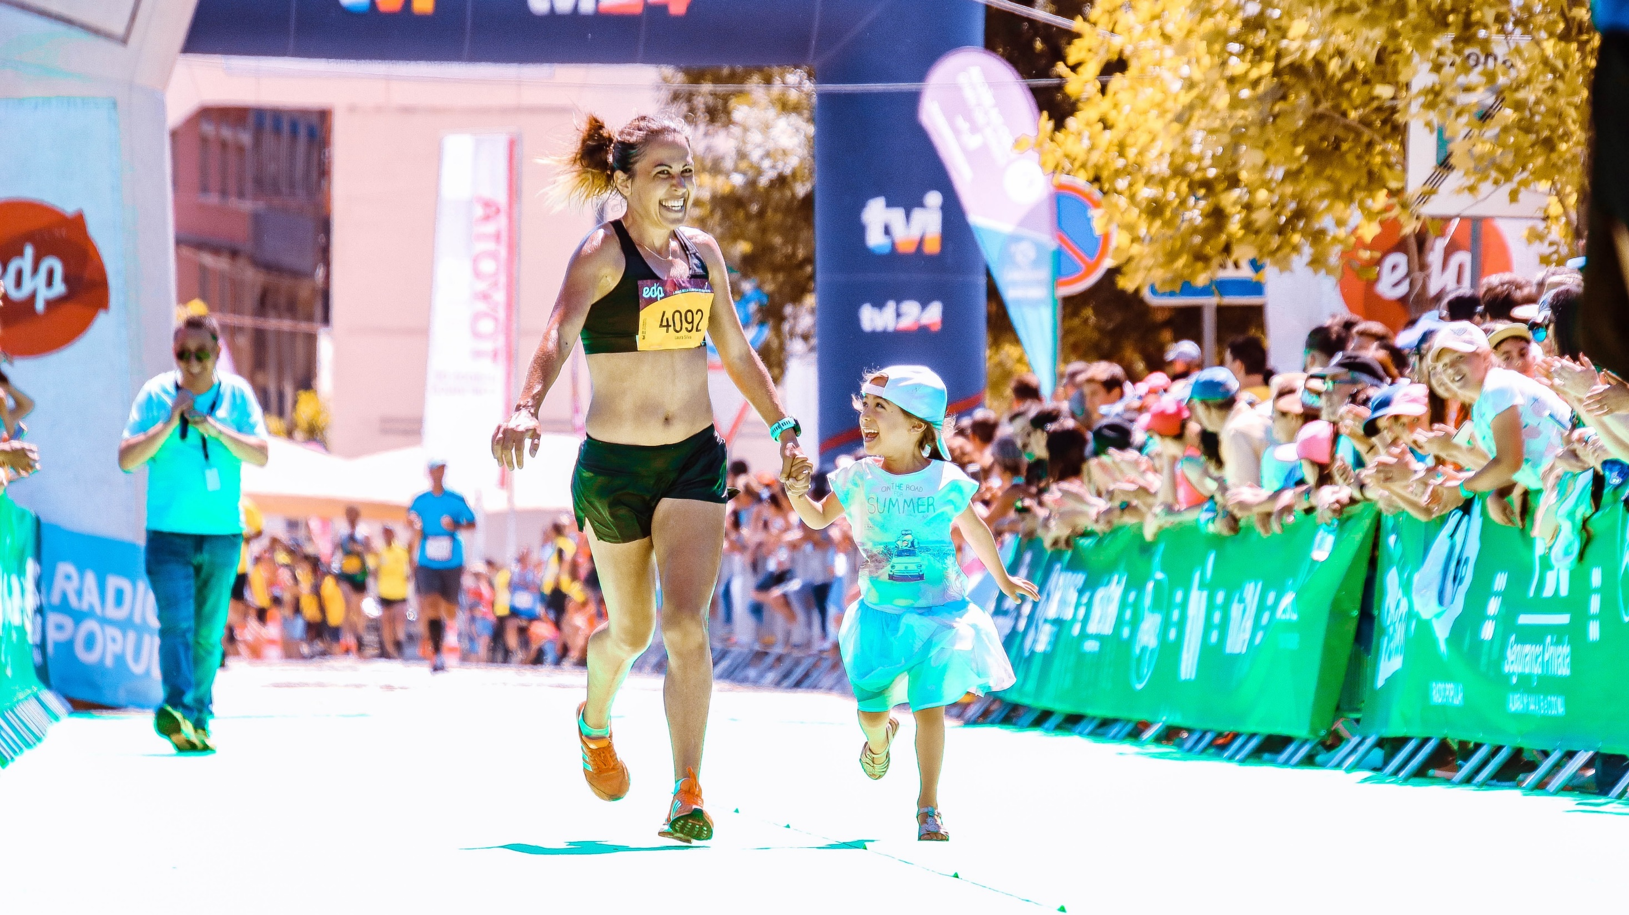
סיווג בספורט מקדם סיכוי הצלחה לכולם
Notes:
שוויון בספורט
הסבר כי דיברנו בעיקר על סיווג אצל ספורטאים ללא מוגבלויות וכעת נדבר על סיווג אצל ספורטאים עם מוגבלויות.

Slide 24
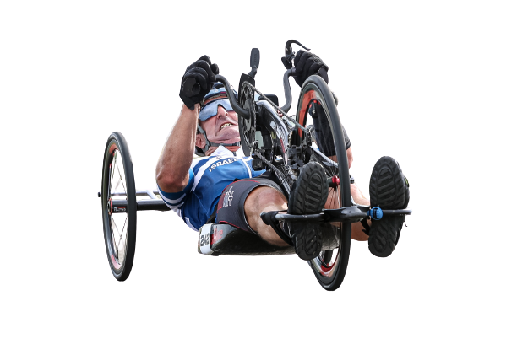
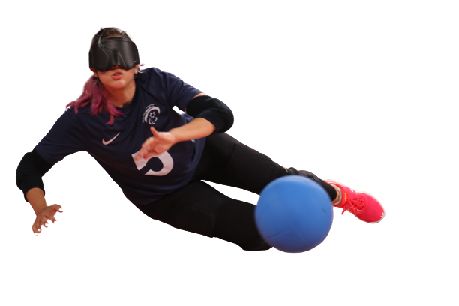
סיווג בספורט הפראלימפי
השוואת מוגבלות
לפי ניקוד קבוצתי
לפי ניקוד אישי
Notes:
תחרותיות בספורט
הסבר כי בספורט הפראלימפי ישנם סיווגים נוספים אשר מבוססים על רמת המוגבלות של הספורטאי, בכל ענף, קובעים מספר רמות מוגבלות, בדרך כלל מהכי מוגבל (ניקוד נמוך) להכי פחות מוגבל. (ניקוד גבוה)
לפי ניקוד אישי – כל אחד מתחרה ברמת המוגבלות שזהה לרמת המוגבלות שלו
לפי ניקוד קבוצתי – הרכב הקבוצה כולל ספורטאים עם מוגבלויות שונות שביחד מגיע לניקוד מסויים, בתמונה רואים את נבחרת השחייה האמריקאית למשחה שליחים
השוואת מוגבלות – אצל לקויי הראייה יש מספר ענפים שפשוט שמים מסכה על העיניים וכך גם מי שרואה מטושטש ונחשב ללקוי ראייה לא רואה כלום
סכם שהסיווג לפי ניקוד מאפשר לספורטאים להתחרות בתנאים שווים מול אנשים עם מוגבלות זהה לשלהם ושכעת נרחיב בנושא.

Slide 25
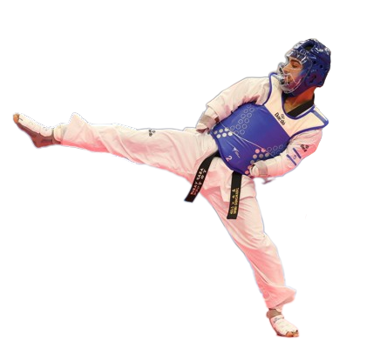
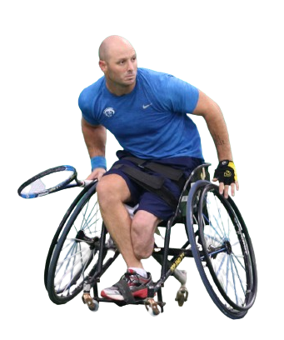
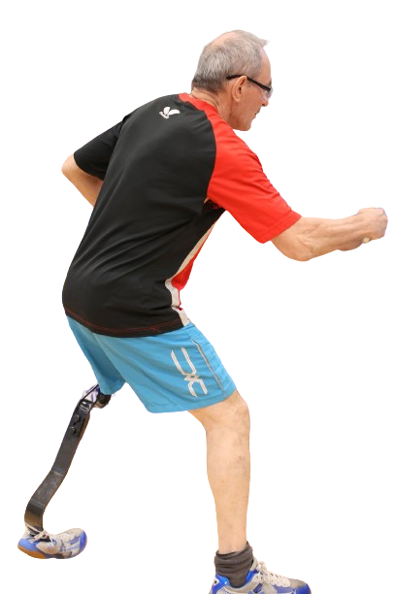
תחרות לפי ניקוד אישי
טאקוונדו
לפי משקלים ולפי דרגת מוגבלות אחת
טניס שולחן
1-5 כיסאות גלגלים
6-10 ספורטאים עומדים
טניס בכסאות גלגלים
2 דרגות מוגבלות
Notes:
תחרות לפי ניקוד אישי.
בענפים האישיים, בכל ענף נקבעים מספר דרגות של מוגבלות.
לרוב המספר הנמוך יראה מוגבלות גבוהה והמספר הגבוה יראה מוגבלות נמוכה
לדוגמא:
בטניס בכסאות גלגלים – יש 2 דרגות.
בטניס שולחן יש 10 דרגות, כאשר 1 עד 5 זה ספורטאים בכיסאות גלגלים ו 6 עד 10 זה ספורטאים עומדים.

Slide 26
תחרות לפי ניקוד קבוצתי
כדורסל בכסאות גלגלים
ניקוד מ 1 עד 4.5
על המגרש – עד 14 נקודות
Notes:
תחרות לפי ניקוד קבוצתי
בענפים הקבוצתיים, בכל ענף נקבעים מספר דרגות של מוגבלות.
ולכל קבוצה יש ניקוד מקסימלי שיכול להיות על המגרש.
לדוגמא בכדורסל, כל שחקן מקבל ניקוד מ נקודה אחת עד 4.5 נקודות אך על המגרש יכולים להיות רק שחקנים שסך הניקוד שלהם הוא 14.
לדוגמא: 2 שחקנים עם 4 נקודות. שחקן עם 3 נקודות, שחקן עם 2 נקודות ושחקן עם נקודה. או שחקן עם 4.5 נקודות (כמעט ללא מגבלה) 2 שחקנים עם 3 נקודות, שחקן עם 2.5 נקודות ושחקן עם נקודה אחת.

Slide 27
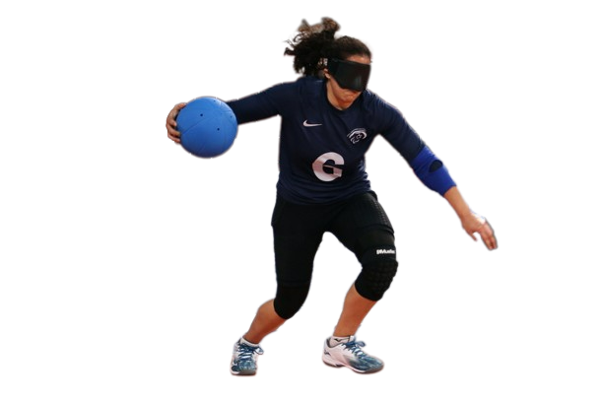
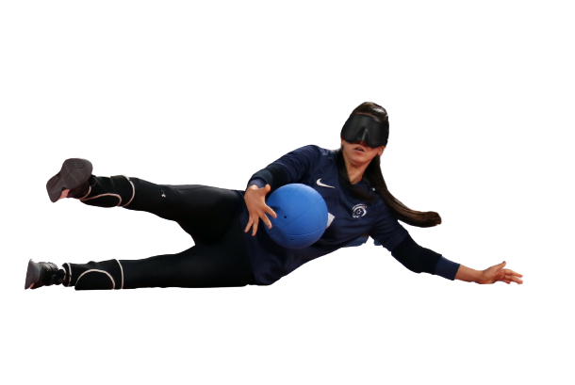
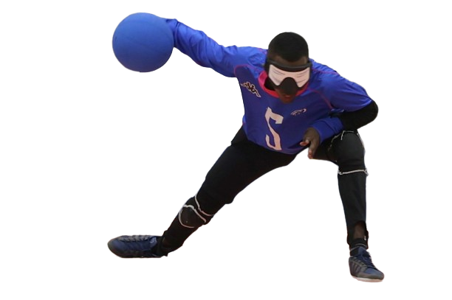
השוואת מוגבלות
כדורשער
בתוך הכדור יש פעמונים והשחקנים מנסים להבקיע לשער באמצעות זריקת הכדור
Notes:
השוואת מוגבלות – אצל לקויי הראייה יש מספר ענפים שפשוט שמים מסכה על העיניים וכך גם מי שרואה מטושטש ונחשב ללקוי ראייה לא רואה כלום.
סכם שהסיווג לפי ניקוד מאפשר לספורטאים להתחרות בתנאים שווים מול אנשים עם מוגבלות זהה לשלהם.

Slide 28
התאמת הספורט למוגבלות
Notes:
הסבר כי לאחר שהבנו קצת יותר על הסיווג ועל הספורט הפראלימפי נדבר על התאמת הספורט למוגבלות. כפי שראינו יש הרבה ענפי ספורט שהם בדיוק אותו דבר, אך בחלק מהענפים מבצעים התאמות. כמו שכבר למדנו על הצעדים בכדורסל.

Slide 29
איך ספורטאי עם רגל אחת קופץ לגובה?
Notes:
שאל את השאלה, קבל תשובות, עודד את התלמידים לחשוב על פתרונות יצירתיים ועבור לשקף הבא עם סרטון שמראה את התשובה.

Slide 30
Notes:
הקרן את הסרטון, בסרטון רואים ספורטאי עם רגל אחת קופץ לגובה.
הסבר שהוא פשוט קופץ על רגל אחת, אם היה מתחרה עם ספורטאים עם 2 רגליים לא היתה באמת תחרותיות, אש הוא משתתף בתחרות ספורט שבה כל הקופצים קופצים עם רגל אחת.

Slide 31
איך עיוור יכול לשחות בלי להיתקע בקיר?
Notes:
שאל את השאלה, קבל תשובות, עודד את התלמידים לחשוב על פתרונות יצירתיים ועבור לשקף הבא עם סרטון שמראה את התשובה.

Slide 32
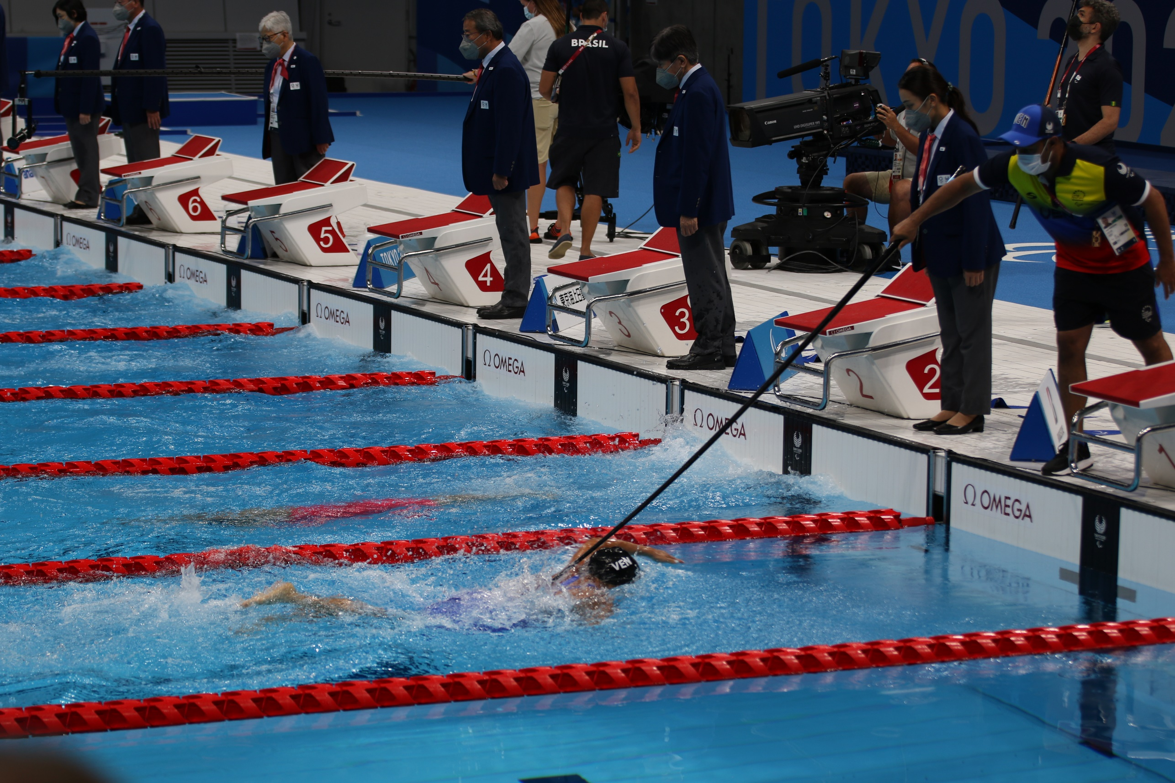
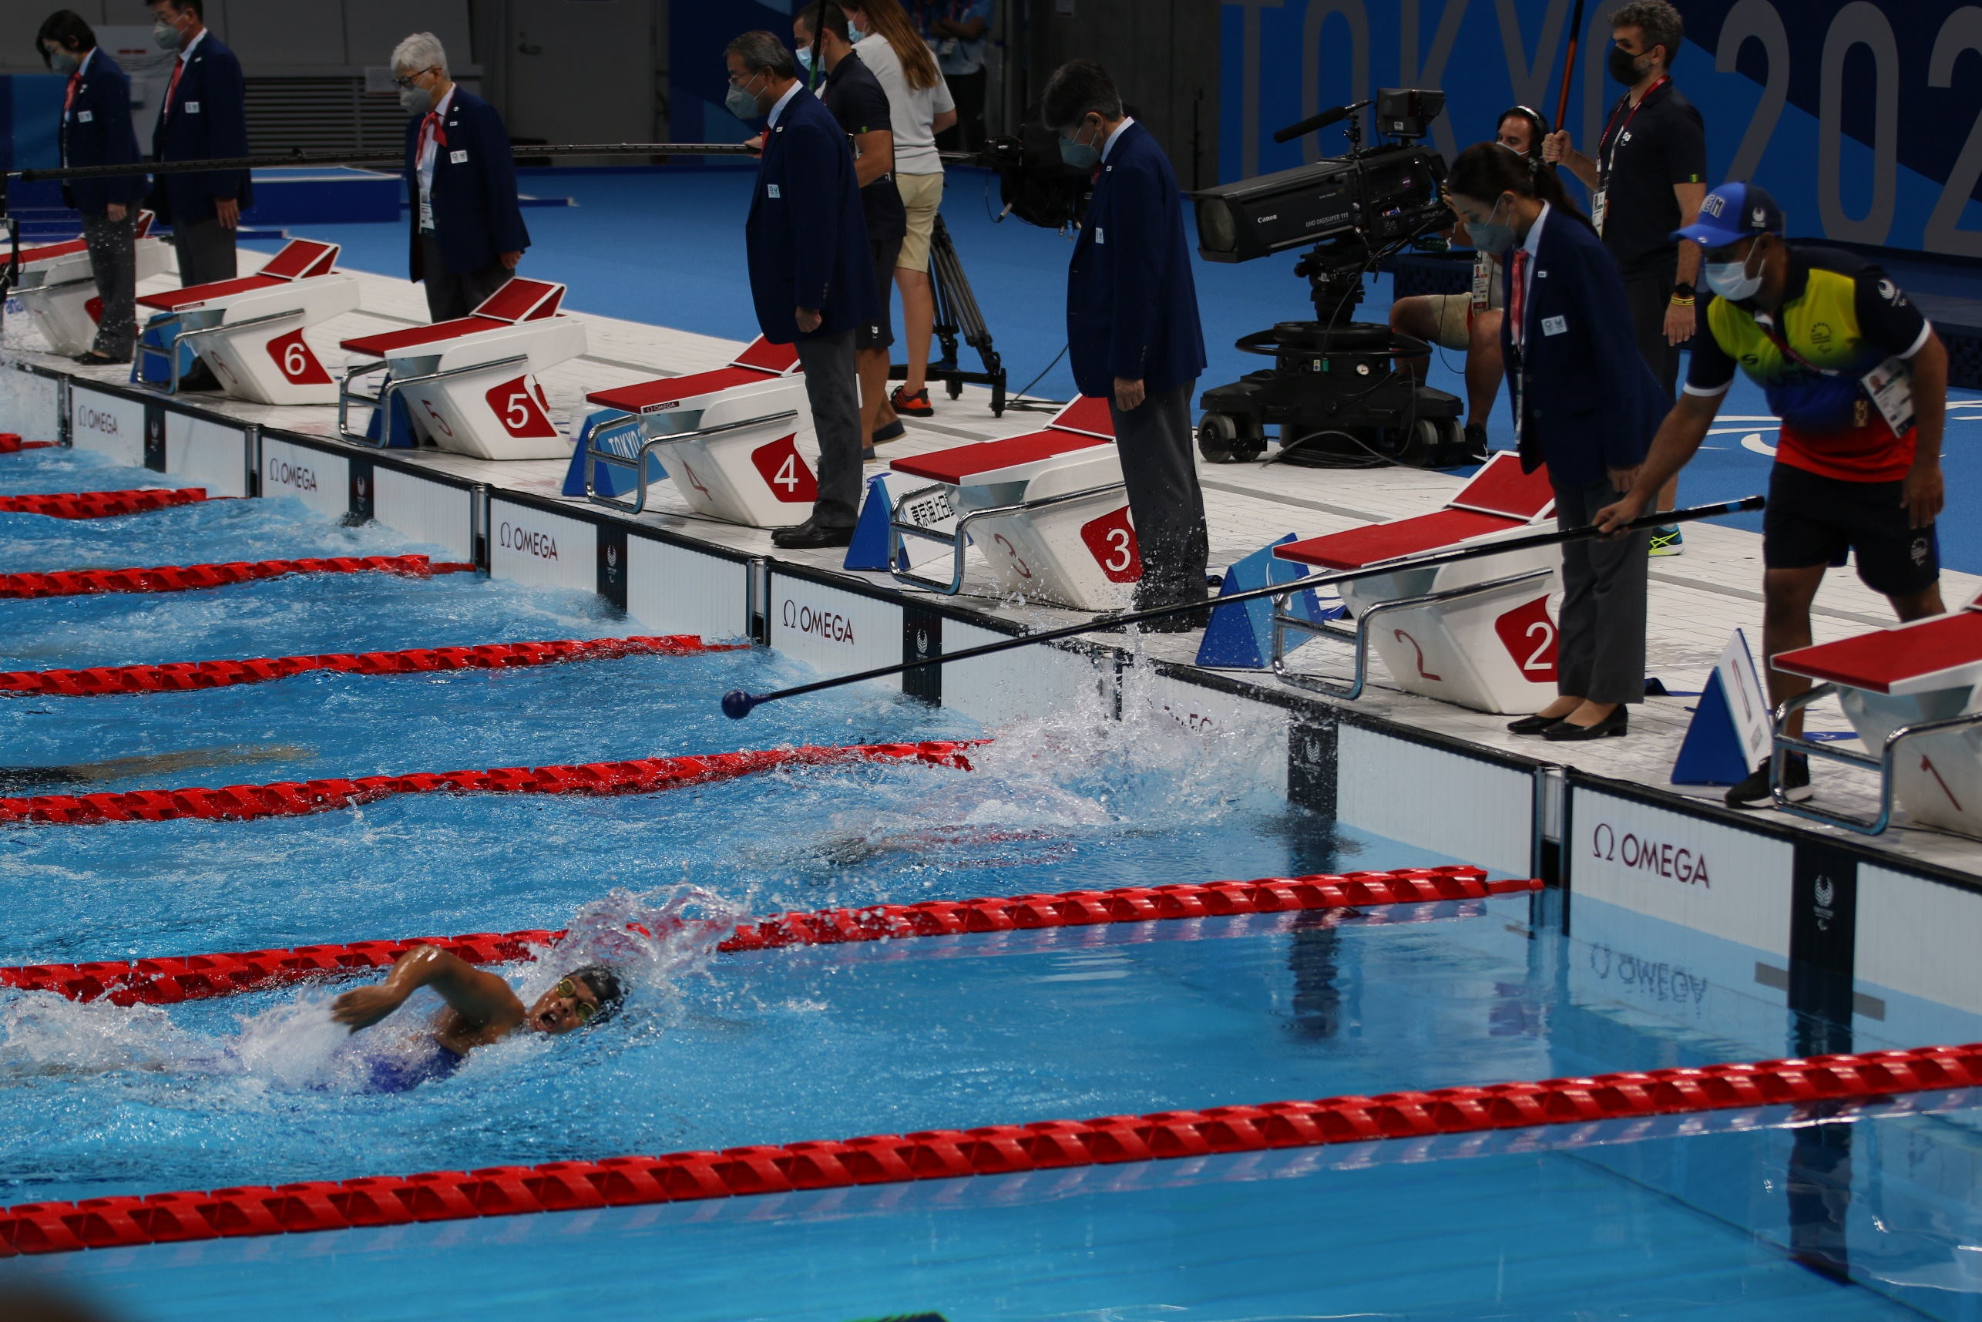
1. העוזר מתכונן 2. העוזר נותן טפיחה קלה
Notes:
הסבר שבקצה הבריכה, עומד עוזר, שנותן לשחיין טפיחה קלה על הגב או על הכתף ואותו שחיין יודע שהגיע כמעט ליד הקיר.

Slide 33
איך ספורטאי שלא יכול להזיז את הרגליים מתחרה באופניים?
Notes:
שאל את השאלה, קבל תשובות, עודד את התלמידים לחשוב על פתרונות יצירתיים ועבור לשקף הבא עם סרטון שמראה את התשובה.

Slide 34
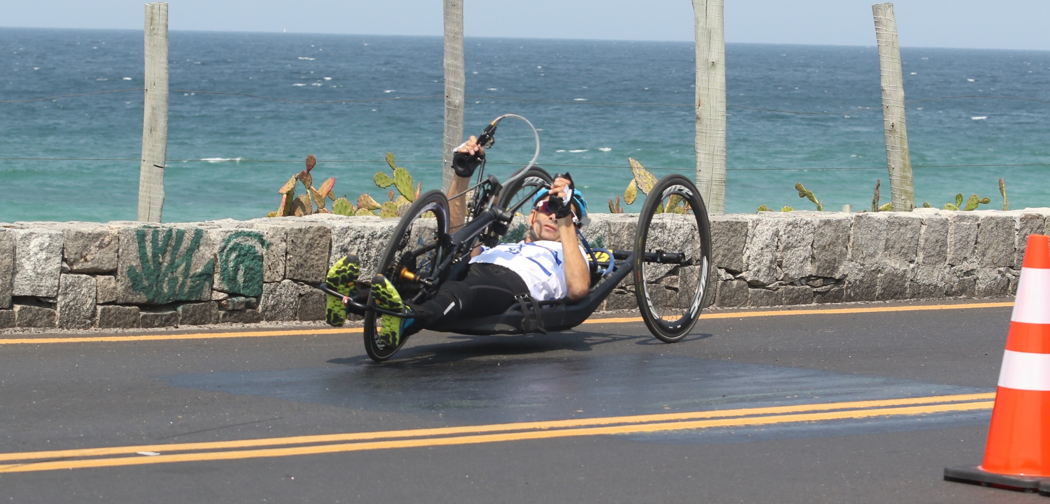
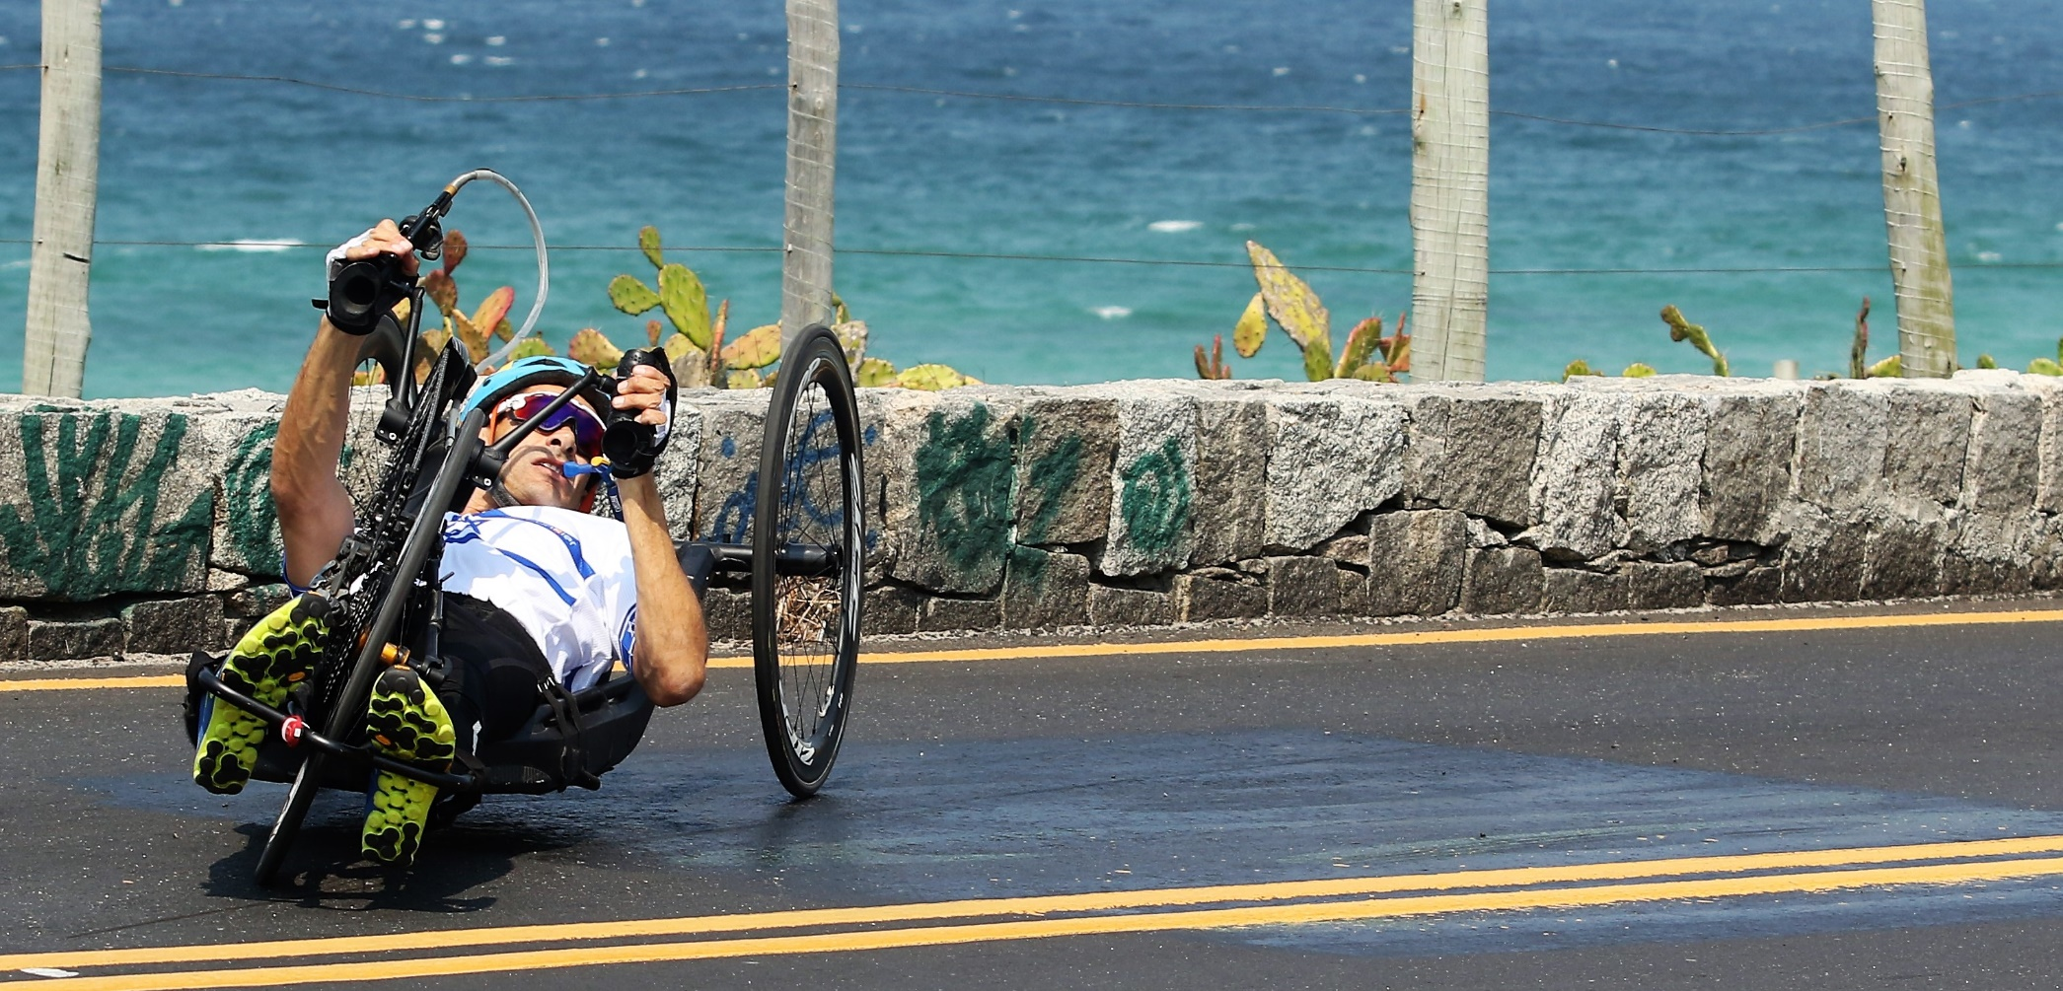
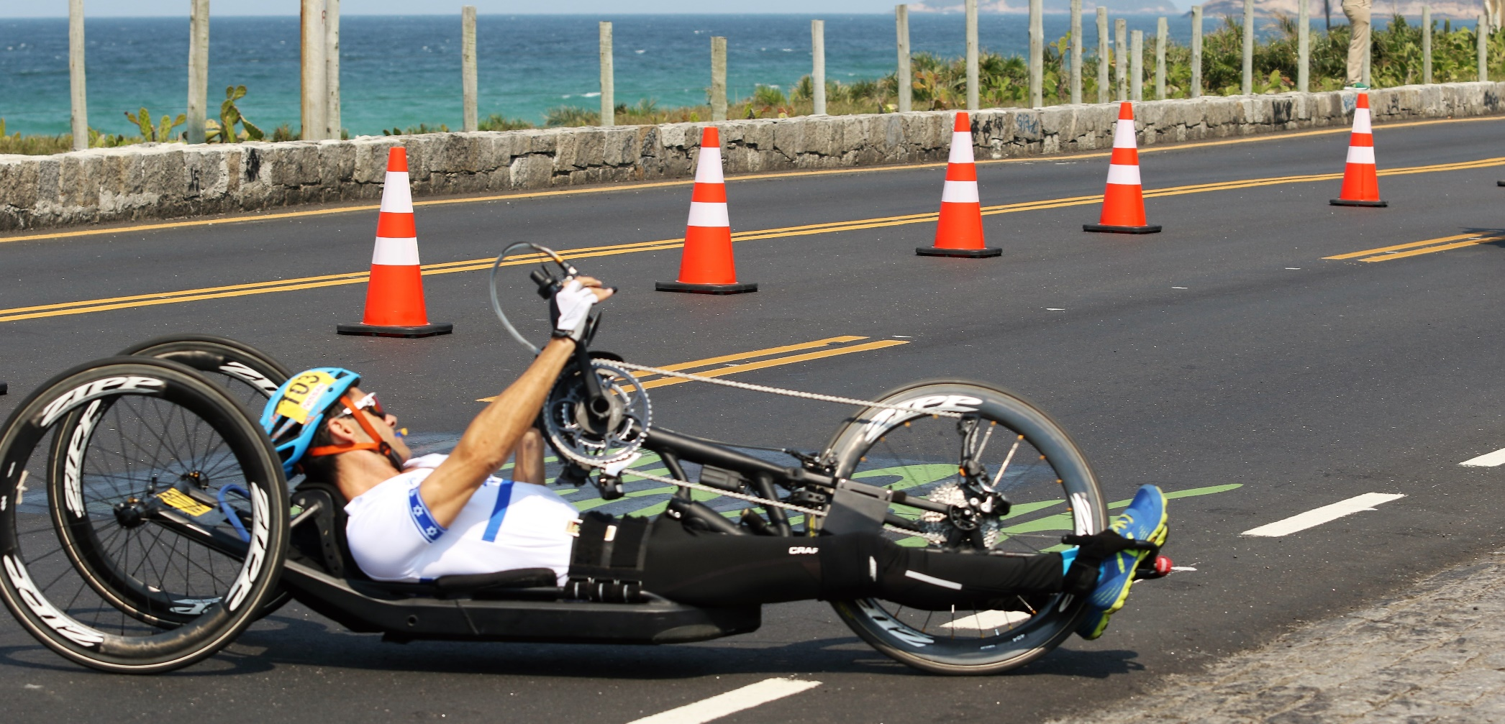
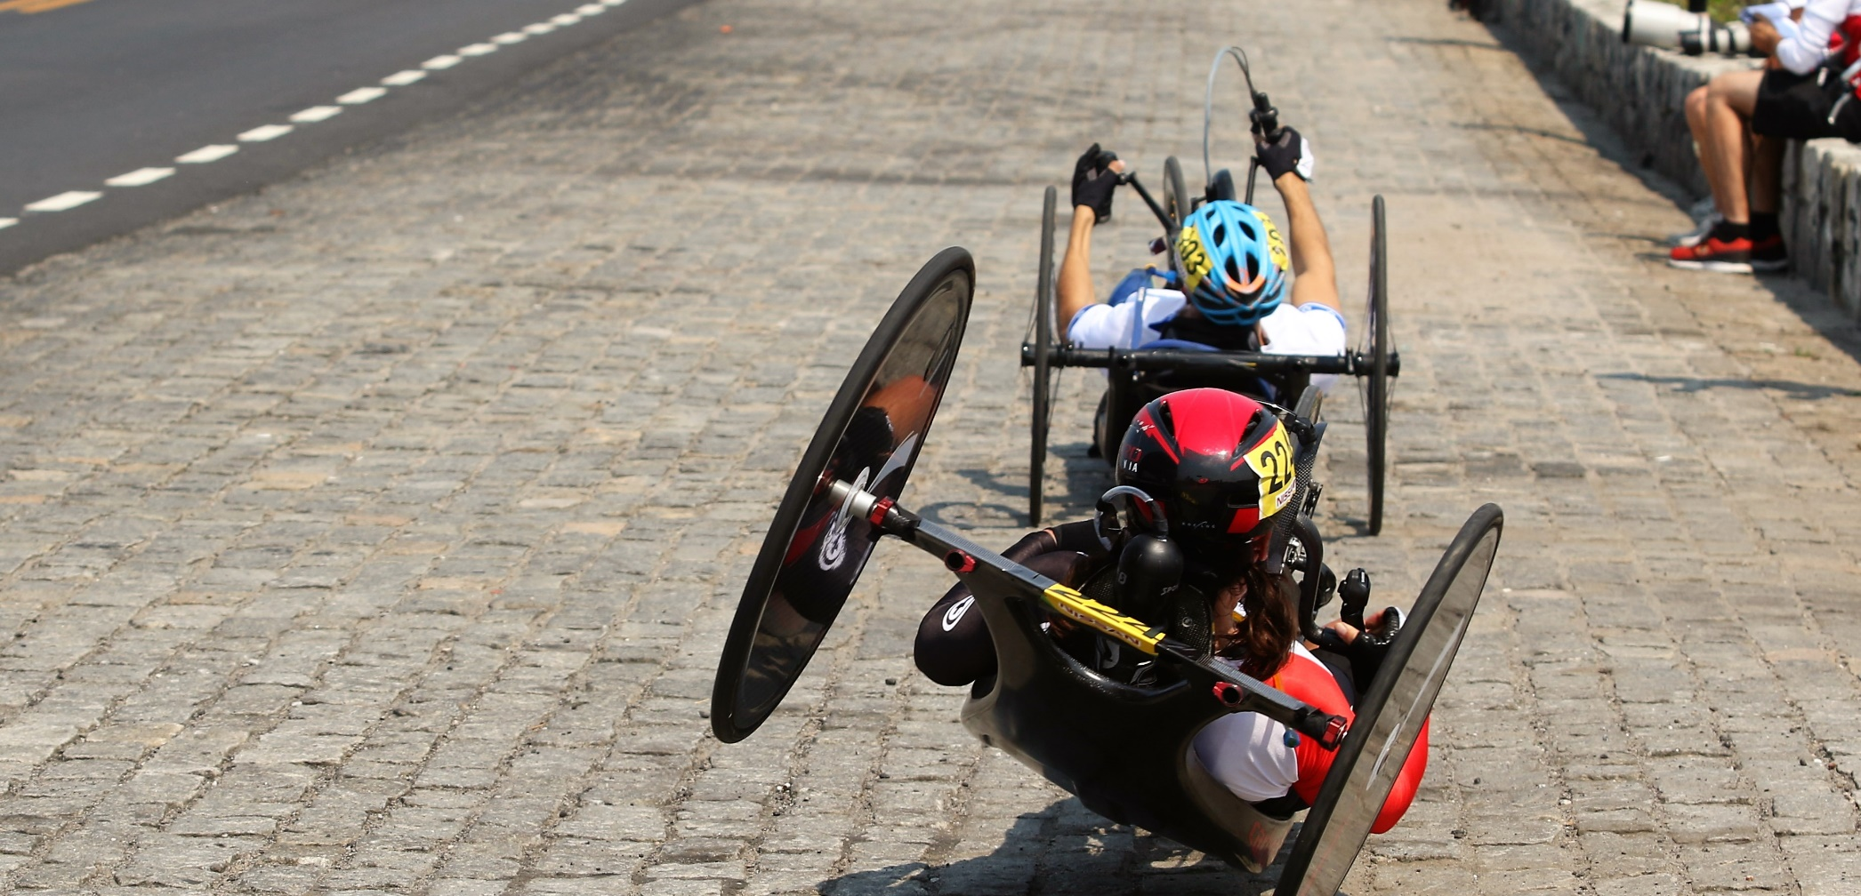
Notes:
הסבר שהמציאו אופניים שזזות על סמך כח הידיים, ובעצם התאימו את ספורט האופניים למגבלה, על ידי זה שבנו אופניים שהדוושות שלהם בגובה הידיים.

Slide 35
איך ספורטאי עם רגל אחת קופץ לרוחק?
Notes:
שאל את השאלה, קבל תשובות, עודד את התלמידים לחשוב על פתרונות יצירתיים ועבור לשקף הבא עם סרטון שמראה את התשובה.

Slide 36
Notes:
בסרטון רואים את מרכוס ראהם שקופץ לרוחק בעזרת פרוטזה. השיא של מרכוס הוא 8.62 מטר, כאשר השיא של ספורטאי על 2 רגליים הוא 8.95 מטר.
הסבר שבענף האתלטיקה חלק מההתאמות הן שימוש בפרוטזות – להבים מיוחדים שמחליפים את הרגל או את 2 הרגליים ומאפשרים לספורטאים להגיע לתוצאות טובות יותר.

Slide 37
סיכום
Notes:
סיכום

Slide 38
צפו בסרטון ורשמו בסוף מילה אחת שעולה לכם מהצפייה
Notes:
סיכום
הסבר כי כעת נצפה שוב בסרטון .
הקרא את ההנחיה מהשקף.

Slide 39
Notes:
פתיחה
הקרן את הסרטון.
בסיום, בקש שירשמו על דף בגדול, מילה אחת שעולה להם מהסרטון ושירימו את הדף ויראו לחברי הכיתה.
סכם מה המילים העיקריות שמופיעות בדפים ובדוק עם התלמידים, האם משהו השתנה בצפייה בעקבות השיעור שעברו.

Slide 40
לשליחת ברכה לספורטאים הפראלימפיים ופרסומה באתר הוועד הפראלימפי הישראלי
keren@isad.org.il
למידע נוסף:
Isad.org.il
לשילוב ילדים עם מוגבלות בפעילות ספורטיבית
ניתן לפנות ללימור
limor@isad.org.il
Notes:
סיכום
הקרא את האפשרויות להמשך הקשר, ניתן לנסח ביחד ברכה או לצלם ברכה לספורטאים הפראלימפיים שיתחרו במשחקים הפראלימפיים בפריז 2024 ולשלוח אותה לאתר הוועד הפראלימפי הישראלי.
סכם את השיעור בתחושתך האישית.

